Slide 1
ETİK DEĞERLER
BİLGİSAYAR BİLİMİ DERSİ – Kur 1
Bilâl AYDEMİR Bilişim Tek. Öğrt.

Slide 2
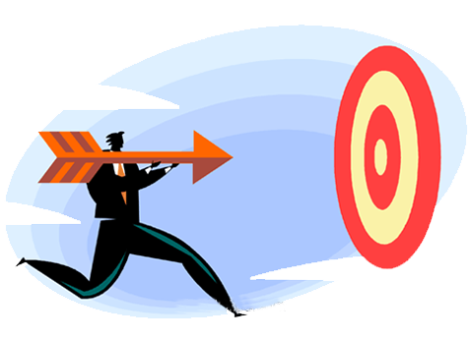
Kazanımlar
Bu bölümde;
Bilişim teknolojilerini kullanırken dikkat edilmesi gereken etik ilkeleri kavrayacak,
İnternet ortamını etik ilkelere uygun nasıl
kullanabileceğinizi anlayacak,
Etik ilkelerin ihlali sonucunda oluşabilecek durumlara örnek verebilecek,
Bilişim teknolojileri ve İnternet’i kullanırken etik
ilkelerin gerekliliğini sorgulayabileceksiniz.

Slide 3
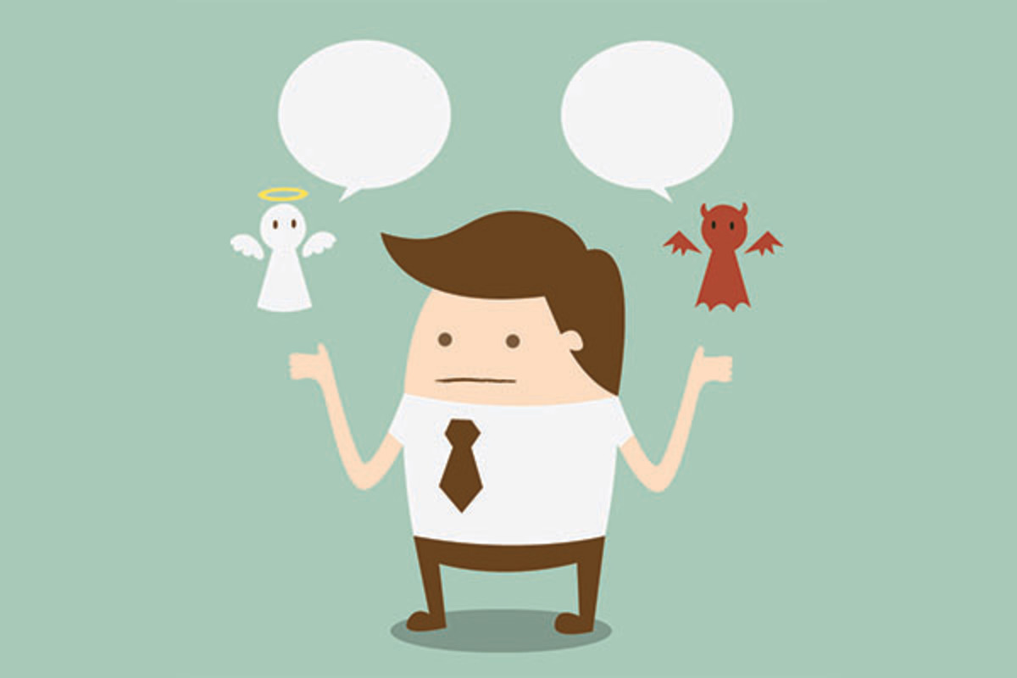
Etik
Etik; bireylerin ahlaklı ve erdemli bir hayat yaşayabilmesi icin hangi davranışlarının doğru, hangilerinin yanlış olduğunu araştıran bir felsefe dalıdır.

Slide 4
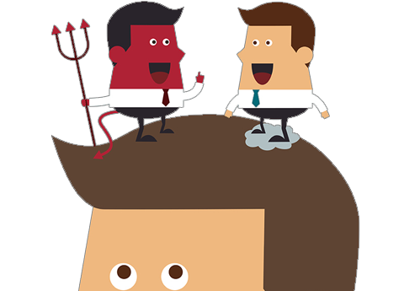
Etik
Temelinde barındırdığı güzel ahlaklı, adaletli ve iyi insan olma özellikleri değişmese de
zamana,
bilimsel gelişmelere
toplumun gereklerine
göre etik kavramına yüklenen anlam değişebilmektedir.

Slide 5
Bilişim Teknolojileri Ve Etik
Bilişim teknolojilerinin ve İnternet’in kullanımı sırasında uyulması gereken kuralları tanımlayan ilkelere bilişim etiği denir.
Bu ilkelerin temel amacı, bilişim teknolojileri ve İnternet’i kullanan bireylerin yanlış bir davranış sergilemesine engel olarak onları güvence altına almaktır.
Bilişim etiği, bilişim teknolojilerinin kullanımı esnasında toplum tarafından kabul gören uyulması gereken kurallar bütünüdür.

Slide 6
Bilişim Teknolojileri Ve Etik
Bilişim teknolojilerinin kullanımında yaşanan etik sorunların dört temel başlıkta ele alınır;
Fikrî mülkiyet
Erişim
Gizlilik
Doğruluk

Slide 7
Fikrî Mülkiyet
Kişinin kendi zihni tarafından ürettiği her türlü ürün olarak tanımlanmaktadır.
Telif Hakkı
Üretilen fikri eserin satma, sergileme gibi hakları
Creative Commons (CC)
Eser sahibinin haklarını koruyarak eserin paylaşımının sağlanması
Özgür yazılımlar-Ticari yazılımlar
General Public Licence - Genel Kamu Lisansı GPL
Windows vs. Linux

Slide 8
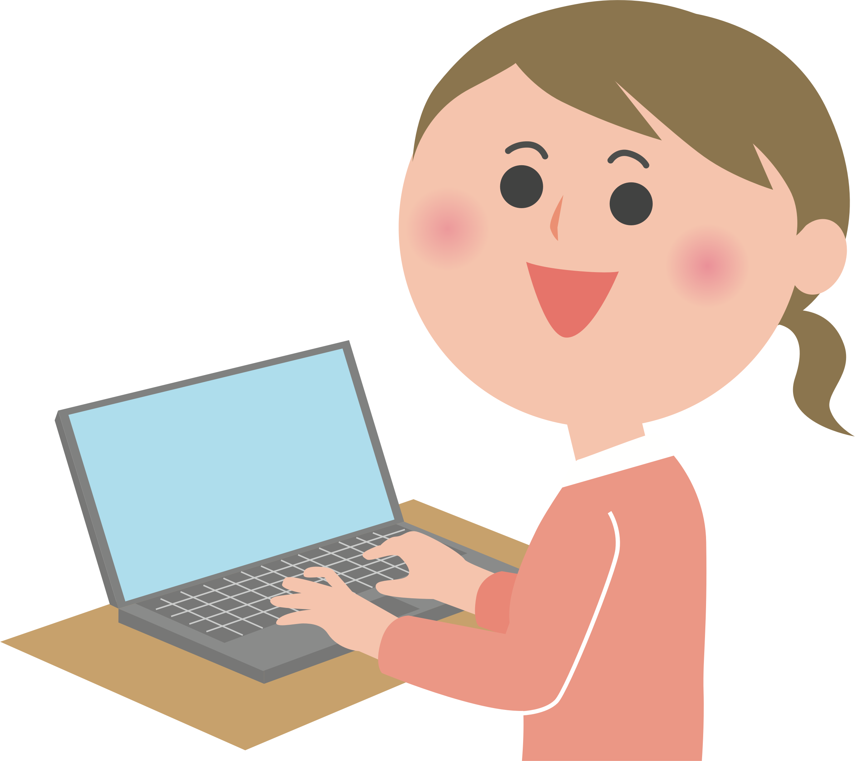
Erişim (Bilgiye Erişim)
Bilgiye erişebilecek düzeyde bilişim bilgisi,
Bilginin yararlılığını test edecek düzeyde bilgi okuryazarlığı,
Bilgiye erişmenin varsa maddi karşılığı olan ekonomik güç.

Slide 9
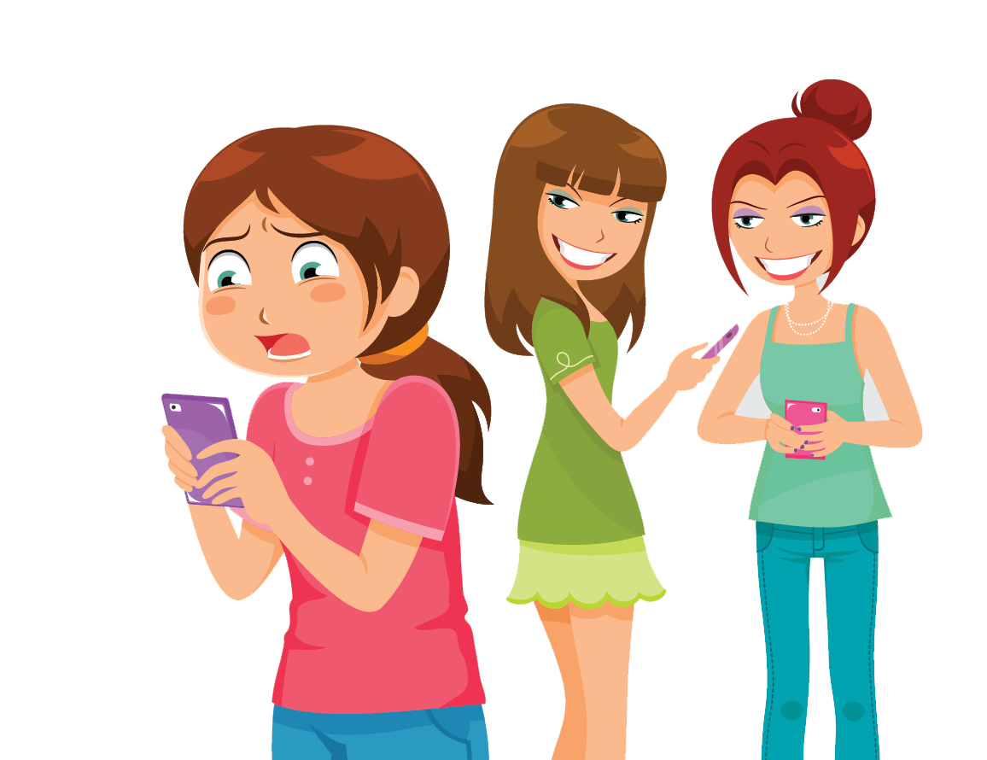
Gizlilik
Gizlilik kavramı kişiye ait her turlu bilgiyi (ki bu bilgi sadece ad ve soyadı değil, kişinin duygu, düşünce, siyasi eğilim, dini inancı, planı ve korku gibi bilgilerini de içerir) saklama becerisidir.
Arama motorlarında ardımızda bıraktığımız «ekmek kırıntıları».
Arama motorlarındaki reklamlar
Hastane, banka gibi kurumlardaki bilgilerimiz

Slide 10
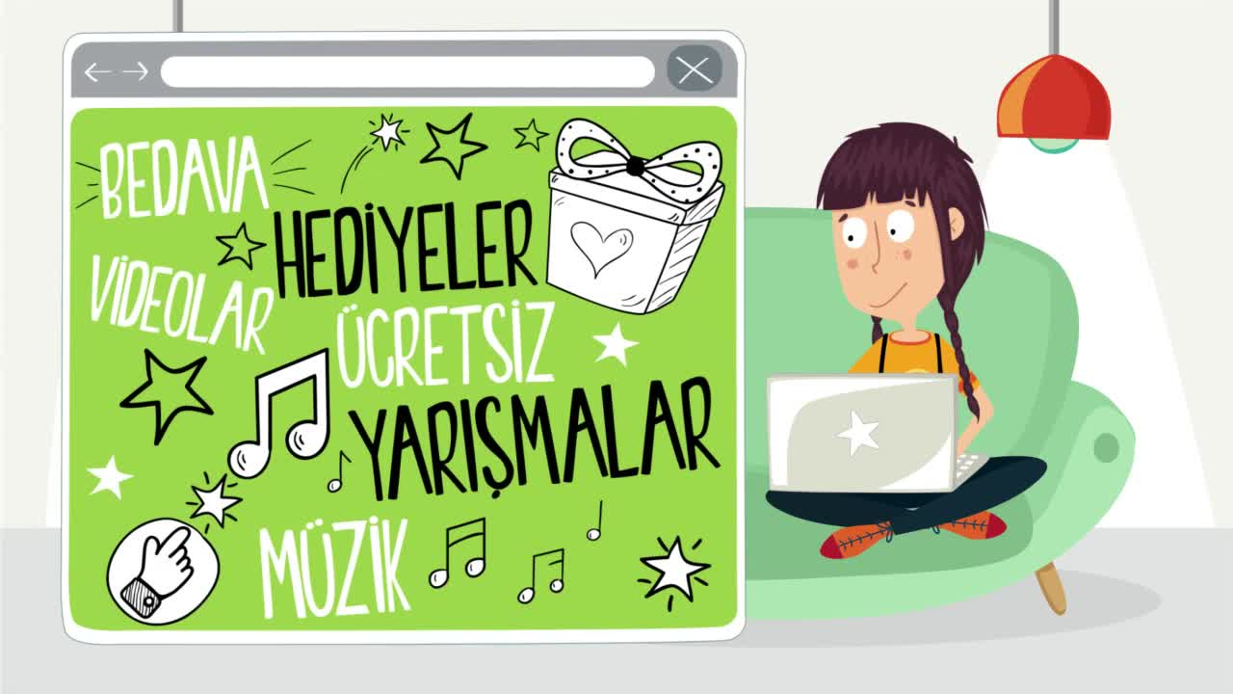
Doğruluk
Doğru bilgiye ulaşmak için;
Kullanıcıya bilgi aktaran kanal (İnternet sitesi, sosyal medya hesabı), kaynak belirtmelidir. Kaynağı belirtilmemiş bilgiye şüpheyle yaklaşılmalıdır.
Elde edilen bilgiler üç farklı kaynaktan teyit edilmelidir.
Bilgiyi aktaran İnternet sitesinin adresi kontrol edilmelidir.

Slide 11
Doğruluk
Alan adı uzantıları birçok İnternet sitesi için fikir verebilir. Örneğin;
.com ya da .net alan adı uzantısına sahip İnternet siteleri ticari amaçlı sitelerdir.
.gov: Devlet kurumlarının resmi sitelerinin uzantısıdır.
.org: Ticari amacı olmayan vakıf, dernek ve organizasyonların
.edu: Üniversite ve akademik kuruluşların
.k12: Okul öncesi, ilkokul, ortaokul ve lise gibi eğitim kurumları

Slide 12
Doğruluk
İnternetteki resimlerin doğruluğunu araştıralım.
Bir paylaşım, insanları kışkırtıp şiddet olayları çıkarmak için yapılmış olabilir.

Slide 13
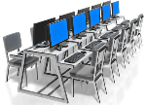
Etkili B.T. Kullanımı için 10 kural
Uluslararası Bilgisayar Etik Enstitüsüne göre bilişim teknolojilerinin doğru bir şekilde kullanılabilmesi için aşağıda belirtilen 10 kurala uyulması gerekmektedir.
Bilişim teknolojilerini başkalarına zarar vermek için kullanmamalısınız.
Başkalarının bilişim teknolojisi aracılığı ile oluşturduğu çalışmaları karıştırmamalısınız.
Başkasına ait olan verileri incelememelisiniz.
Bilişim teknolojilerini hırsızlık yapmak için kullanmamalısınız.
Bilişim teknolojilerini yalancı şahitlik yapmak için kullanmamalısınız.
Lisanssız ya da kırılmış/kopyalanmış yazılımları kullanmamalısınız.
Başkalarının bilişim teknolojileri aracılığı ile elde ettiği çalışmalarını kendinize mal etmemelisiniz.
Yazdığınız programların ya da tasarladığınız sistemlerin sonuçlarını göz önünde bulundurmalısınız.
Bilişim teknolojilerini her zaman saygı kuralları çerçevesinde kullanmalı ve diğer insanlara saygı duymalısınız.

Slide 14
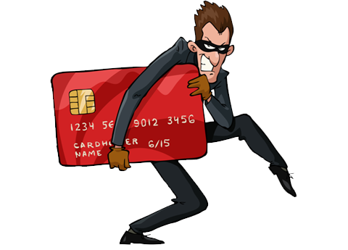
İnternet ve etik kurallar
İnternet ortamında uyulması gereken etik kurallar
Bize yapılmasından hoşlanmadığımız davranışları başkalarına yapmaktan kaçınmalıyız.
Bir durum karşısında İnternet’te nasıl davranmamız gerektiği konusunda kararsız kaldığımız zaman gerçek hayatta böyle bir durum karşısında nasıl davranıyorsak öyle davranmalıyız.
İnternet’te karşılaştığımız ancak yüzünü görmediğimiz, sesini duymadığımız kişilere saygı kuralları çerçevesinde davranmalıyız.
İnternet sadece belirli bir ırkın, topluluğun ya da ülkenin tekelinde değildir. Tüm dünyadan pek çok farklı kültür ve inanca sahip insan İnternet ortamında varlık göstermektedir. Her kültüre ve inanca saygılı olmak, yanlış anlaşılabilecek davranışlardan kaçınmak gerektiği unutulmamalıdır.
İnternet’i yeni kullanmaya başlayan kişilerin yapacağı yanlış davranışlara karşı onlara anlayış gösterip yardımcı olmaya çalışmak ve yol göstermek gerektiği de unutulmamalıdır.

Slide 15
İnternet ve etik kurallar
İnternet ortamında uyulması gereken etik kurallar
Özellikle sosyal medya, sohbet ve forum alanlarındaki kişiler ile ağız dalaşı yapmaktan kaçınmalı, başka insanları rahatsız etmeden yazışmaya özen göstermeliyiz. Ayrıca, sürekli olarak büyük harfler ile yazışmanın İnternet ortamında bağırmak anlamına geldiği unutulmamalıdır.
İnsanların özel hayatına karşı saygı göstererek kişilerin sırlarının İnternet ortamında paylaşılmamasına dikkat edilmesi gerektiği unutulmamalıdır.
İnternet’te kaba ve küfürlü bir dil kullanımından kaçınarak gerçek hayatta karşımızdaki insanlara söyleyemeyeceğimiz ya da yazamayacağımız bir dil kullanmamalıyız.
İnternet’i başkalarına zarar vermek ya da yasa dışı amaçlar için kullanmamalı ve başkalarının da bu amaçla kullanmasına izin vermemeliyiz.
İnternet ortamında insanların kişilik haklarına özen göstererek onların paylaştığı bilginin izinsiz kullanımından kaçınmamız gerektiği de unutulmamalıdır.

Slide 16
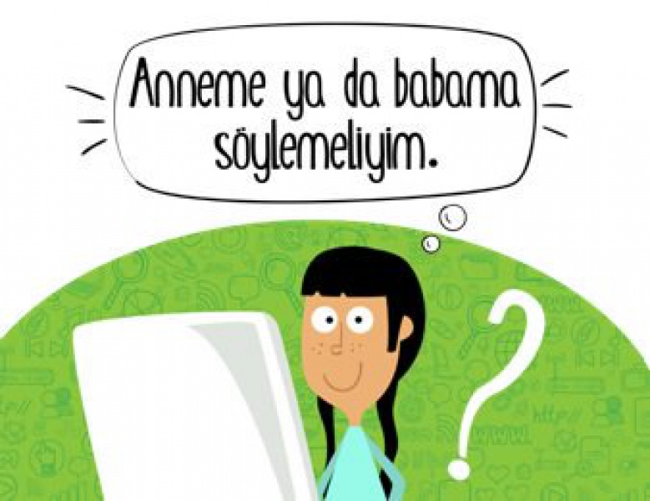
Siber zorbalık
Siber zorbalığa maruz kalmanız durumunda yapmanız gerekenler:
Zorbalık yapan hesaplara cevap vermeyiniz, onlarla tartışmaya girmeyiniz. İlk yapmanız gereken, zorbalık yapan hesabı engellemektir.
Bu hesapları, bulunduğunuz sosyal medya platformundaki “Bildir/Şikayet Et” bağlantısını kullanarak şikayet ediniz. Böylece bu kişilerin size yaptığı etik dışı davranışları başkalarına da yapmasını engellemiş olursunuz.
Size yönelik etik dışı davranışlar artarak ve ağırlaşarak devam ederse bunların ekran görüntülerini ve mesajları kaydediniz. Bu kanıtlarla birlikte ailenizin ya da rehber öğretmeninizin gözetiminde hukuki yollara başvurunuz.
Siber zorbalığa maruz kalan başka kişiler de olabilir. Böyle durumlarda bu kişilere ne yapmaları gerektiği konusunda yardımcı olabilir, kotu kullanım bildirimini siz de yapabilirsiniz.

Slide 17
BİLGİ GÜVENLİĞİ
BİLGİSAYAR BİLİMİ DERSİ – Kur 1
Bilâl AYDEMİR Bilişim Tek. Öğrt.

Slide 18
Kazanımlar
Bu bölümde;
Bilgi güvenliğinin önemini açıklayacak,
Bilgi güvenliğine yönelik tehditleri kavrayacak,
Sayısal dünyada kimlik yönetimi konusunda güvenlik açısından yapılması gerekenleri listeleyecek,
Kişisel bilgisayar ve ağ ortamında bilgi güvenliğini sağlamaya yönelik işlemleri gerçekleştireceksiniz.

Slide 19
Bilgi Güvenliği
Kişisel ya da kurumsal düzeyde bizim için büyük önem teşkil eden her tür bilgiye izin alınmadan ya da yetki verilmeden
erişilmesi,
bilginin ifşa edilmesi,
kullanımı,
değiştirilmesi,
yok edilmesi
gibi tehditlere karşı alınan tüm tedbirlere bilgi güvenliği denir.

Slide 20
Bilgi Güv. Üç Öğesi
Gizlilik
Bilginin yetkisiz kişilerin eline geçmemesi için korunmasıdır (Sosyal medya hesabının çalışması gibi)
Bütünlük
Bilginin yetkisiz kişiler tarafından değiştirilmesi ya da silinmesi gibi tehditlere karşı korunması ya da bozulmasıdır. (Web sayfasının başkası tarafından değiştirilmesi)
Erişilebilirlik
Bilginin yetkili kişilerce ihtiyaç duyulduğunda ulaşılabilir ve kullanıma hazır durumda olmasıdır.(Web sayfasına erişimin kapatılması)

Slide 21
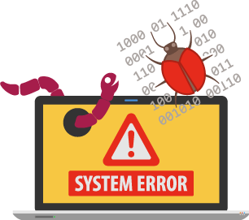
Tehditler
Bilgi Güvenliğine Yönelik Tehditler
Bir bilişim teknolojisi sistemine sızmak,
sistemi zafiyete uğratmak,
sistemlerin işleyişini bozmak ve durdurmak gibi kotu niyetli davranışlar; siber saldırı veya atak olarak adlandırılmaktadır.

Slide 22
Siber uzay
Siber ya da siber uzay; temeli bilişim teknolojilerine dayanan, tüm cihaz ve sistemleri kapsayan yapıya verilen genel addır.
Siber Suç: Bilişim teknolojileri kullanılarak gerçekleştirilen her tür yasa dışı işlemdir.
Siber Saldırı: Hedef seçilen şahıs, şirket, kurum, örgüt gibi yapıların bilgi sistemlerine veya iletişim altyapılarına yapılan planlı ve koordineli saldırıdır.
Siber Savaş: Farklı bir ülkenin bilgi sistemlerine veya iletişim altyapılarına yapılan planlı ve koordineli saldırılardır.

Slide 23
Siber uzay
Siber Zorbalık: Bilgi ve iletişim teknolojilerini kullanarak bir birey ya da gruba, özel ya da tüzel bir kişiliğe karşı yapılan teknik ya da ilişkisel tarzda zarar verme davranışlarının tümüdür.
Siber Terörizm: Bilişim teknolojilerinin belirli bir politik ve sosyal amaca ulaşabilmek için hükümetleri, toplumu, bireyleri, kurum ve kuruluşları yıldırma, baskı altında tutma ya da zarar verme amacıyla kullanılmasıdır.

Slide 24
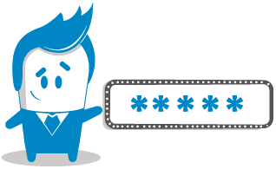
Parola Yönetimi
Sayısal Dünyada Kimlik ve Parola Yönetimi
Her gün sıkça kullandığımız şifre ve parola kavramlarını inceleyecek olursak “parola” bir hizmete erişebilmek için gerekli olan, kullanıcıya özel karakter dizisidir.
“Şifreleme” ise sanal ortamdaki verilerin gizliliğini sağlamak için veriyi belirli bir algoritma kullanarak dönüştüren yapıdır.

Slide 25
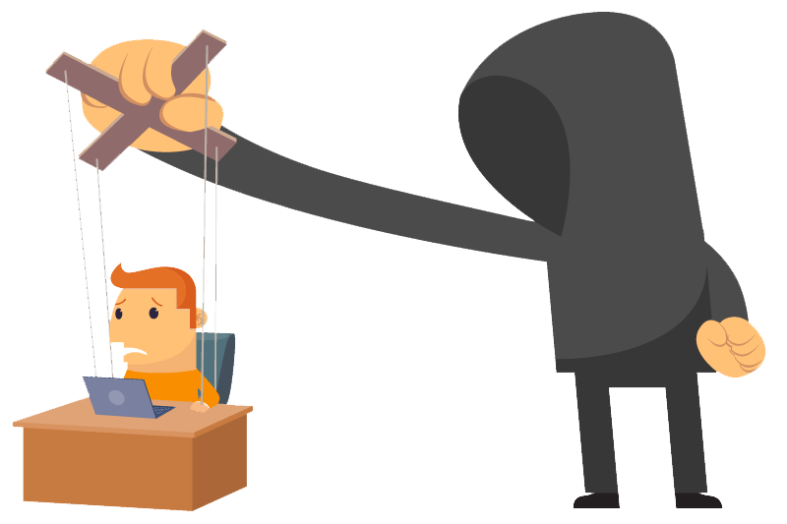
Parola Çalınması
Sayısal Dünyada Kimlik ve Parola Yönetimi
Elde edilen bilgiler yetkisiz kişiler ile paylaşılabilir ya da şantaj amacıyla kullanabilir.
Parolası ele geçirilen sistem başka bir bilişim sistemine saldırı amacıyla kullanılabilir.
Parola sahibinin saygınlığının zarar görmesine yol açabilecek eylemlerde bulunulabilir.
Ele geçirilen parola ile ekonomik kayba uğrayabilecek işlemler yapılabilir.
Parola sahibinin yasal yaptırım ile karşı karşıya kalmasına yol açabilir.

Slide 26
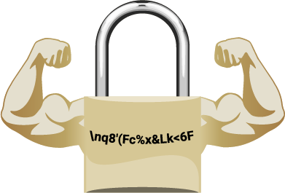
Güçlü Parola
Güçlü bir parola için;
Parola, büyük/küçük harfler ile noktalama işaretleri ve özel karakterler içermelidir.
Parola, -aksi belirtilmedikçe- en az sekiz karakter uzunluğunda olmalıdır.
Parola, başkaları tarafından tahmin edilebilecek ardışık harfler ya da sayılar içermemelidir.
Her parola için bir kullanım ömrü belirleyerek belirli aralıklar ile yeni parola oluşturulması gerekir.

Slide 27
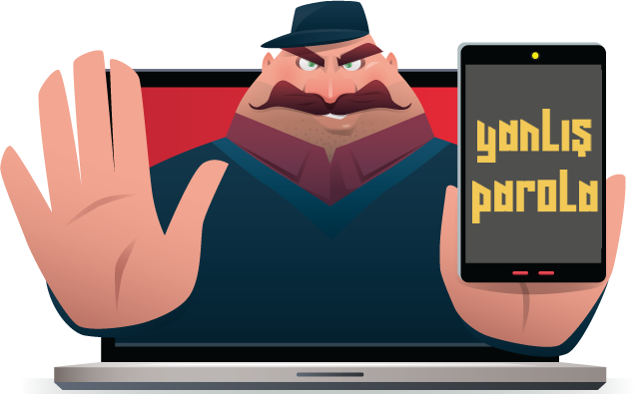
Parola Güvenliği
Parola güvenliği için;
Parolanın başkalarıyla paylaşılmaması son derece önemlidir.
Parolalar, basılı ya da elektronik olarak hiçbir yerde saklanmamalıdır.
Başta e-posta adresinin parolası olmak üzere farklı bilişim sistemleri ve hizmetler için aynı parolanın kullanılmaması gerekir.

Slide 28
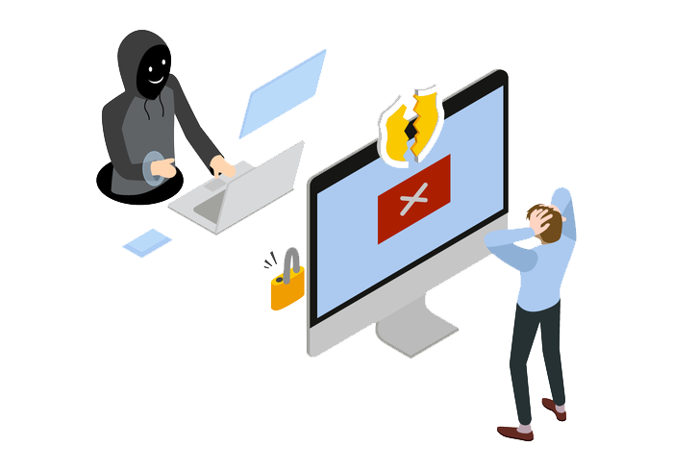
PC ve Ağ Güvenliği
Zararlı Yazılımlar
İşletim sisteminin ya da diğer programların çalışmasına engel olabilir.
Sistemdeki dosyaları silebilir, değiştirebilir ya da yeni dosyalar ekleyebilir.
Bilişim sisteminde bulunan verilerin ele geçirilmesine neden olabilir.
Güvenlik açıkları oluşturabilir.
Başka bilişim sistemlerine saldırı amacıyla kullanılabilir.
Bilişim sisteminin, sahibinin izni dışında kullanımına neden olabilir.
Sistem kaynaklarının izinsiz kullanımına neden olabilir.

Slide 29
VİRÜSLER
Virüslerin türleri
Bilgisayarınızı yavaşlatmaya yönelik virüsler
Reklam içerikli virüsler
Verilerinizi çalmaya yönelik virüsler
Kart ve hesap bilginizi çalmaya yönelik virüsler

Slide 30
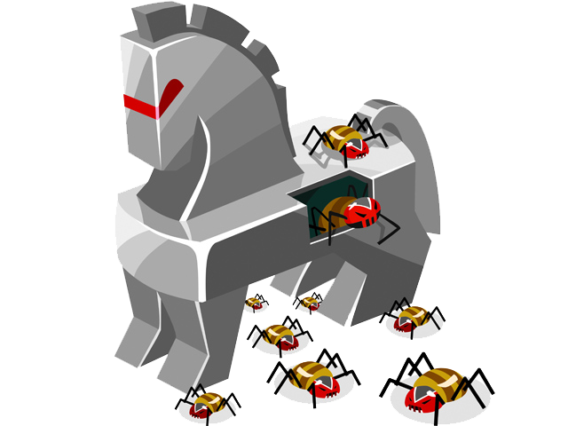
Zararlı Yazılımlar
Virüsler: Kendi kendine çoğalan ve çalışabilen, bulaşmak için ağ bağlantılarını veya taşınabilir depolama araçlarını kullanan kötü niyetli programlardır.
Bilgisayar Solucanları: Kendisini bir bilgisayardan diğerine kopyalamak için tasarlanmıştır. Solucan bir kez sisteminize girdikten sonra kendi başına çoğalabilir ve sistemi yavaşlatır. Ağ üzerinden diğer bilgisayarlara da hızlı bir şekilde yayılır.
Truva Atları: Bilgisayara bulaşan ve gerçekte başka bir amaç ile kullanılsa bile arka planda kullanıcıya ait bilgileri de elde etmeye çalışan programlardır.

Slide 31
Virüslere Karşı Önlem Alma
Zararlı Programlara Karşı Alınacak Tedbirler
Bilgisayara anti virüs ve İnternet güvenlik programları kurularak bu programların sürekli güncel tutulmaları sağlanmalıdır.
Tanınmayan/güvenilmeyen e-postalar ve ekleri kesinlikle açılmamalıdır.
Ekinde şüpheli bir dosya olan e-postalar açılmamalıdır. Örneğin resim.jpg.exe isimli dosya bir resim dosyası gibi görünse de uzantısı exe olduğu için uygulama dosyasıdır.
Zararlı içerik barındıran ya da tanınmayan web sitelerinden uzak durulmalıdır.

Slide 32
Virüslere Karşı Önlem Alma
Zararlı Programlara Karşı Alınacak Tedbirler
Kırılmış programlar aracılığıyla virüsler bulaşabilir.
Güvenilmeyen İnternet kaynaklarından dosya indirilmemelidir.
Flash bellek vb taşınabilir cihazlar bilgisayara takıldıktan sonra tarama yapılmadan kullanılmamalıdır.
Güvenlik duvarı aktif edilmeli veya harici bir güvenlik duvarı kullanılmalıdır.

Slide 33
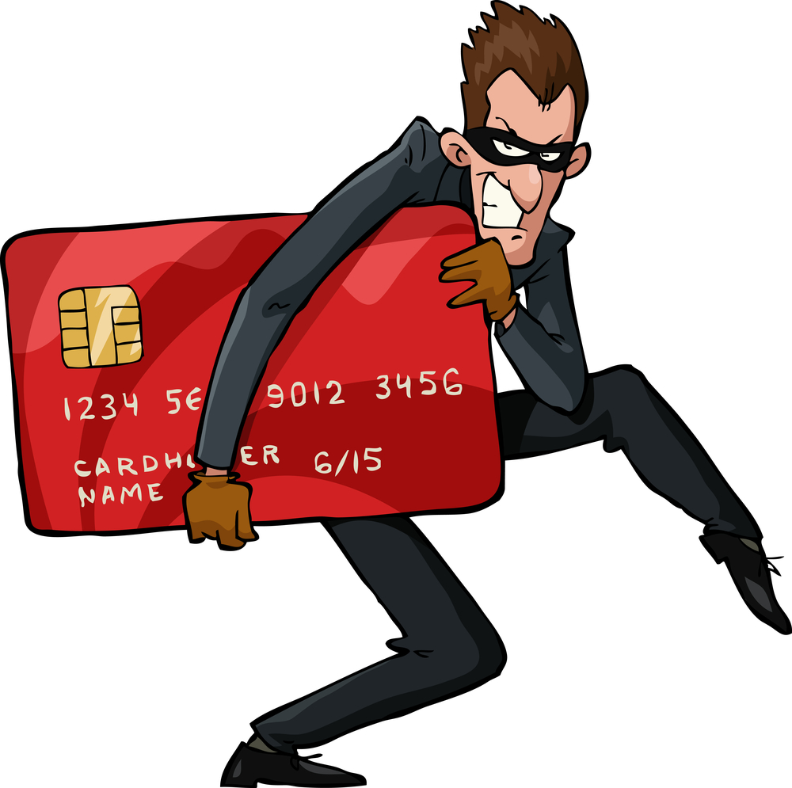
E-TİCARET GÜVENLİĞİ
Siteyi Araştırın
Kullanıcı Deneyimlerini Okuyun
SSL Sertifikasını Araştırın
Şahsi Bilgisayarları Kullanın
Şifrenizi Akıllıca Belirleyin
Mesafeli Satış Sözleşmesini Araştırın
Fiyat Bilgilerini İnceleyin ve karşılaştırın
3D Ödeme Sistemini Tercih Edin
Sanal Kart Kullanın
Alışveriş Kayıtlarını Saklayın

Slide 34
www.ihbarweb.org.tr
S5651 sayılı yasanın 8. maddesinde yer alan;
İntihara Yönlendirme,
Çocukların Cinsel İstismarı,
Uyuşturucu veya Uyarıcı Madde Kullanılmasını Kolaylaştırma,
Sağlık için Tehlikeli Madde Temini,
Müstehcenlik,
Fuhuş,
Kumar Oynanması için Yer ve İmkân Sağlama,
Atatürk Aleyhine İşlenen Suçlar
ile ilgili yeterli şüpheye sahip olduğunu düşündüğünüz içeriği, aşağıda yer alan ilgili alandan seçim yaparak ihbar edebilirsiniz.

Slide 35
PROBLEM ÇÖZME ve ALGORİTMALAR
BİLGİSAYAR BİLİMİ DERSİ – Kur 1
Bilâl AYDEMİR Bilişim Tek. Öğrt.

Slide 36
Problem Nedir?
Problem, çözülmesi gereken sorun ya da aşılması gereken engel anlamına gelir.
Bir problemi çözümü içim
Problemi iyi anlamak
Kısa ve anlaşılır biçimde çözmek
Sonucun doğruluğunu kontrol etmek

Slide 37
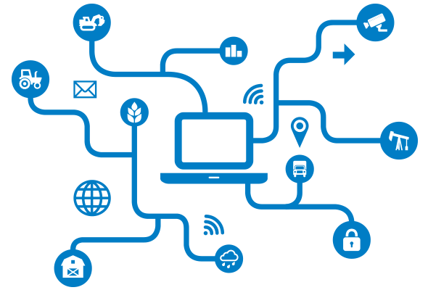
Bilgi işlemsel düşünme
Bilgisayar biliminin kavramlarından yararlanarak problem çözme, sistem tasarlama ve insan davranışlarını anlama olarak tanımlanabilir.

Slide 38
Programlama Nedir ?
Programlama bir probleme çözüm geliştirmek için bilişim teknolojilerini kullanarak mühendislik teknikleri ve doğa bilimleri gibi farklı disiplinleri bir araya getirerek çözüm üretmek için yazılım geliştirmektir.

Slide 39
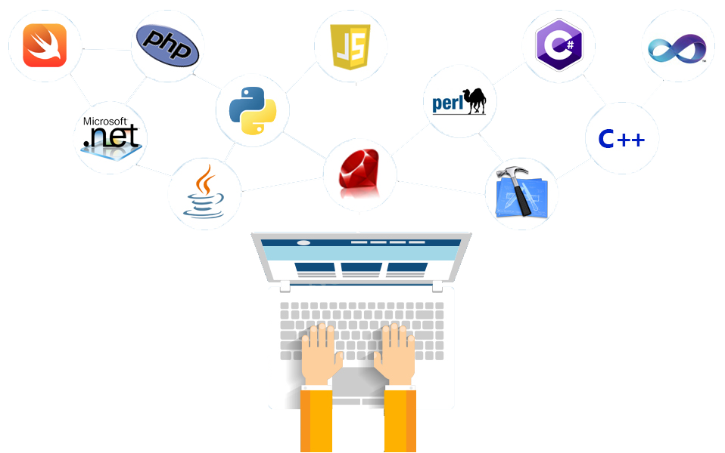
Programlama Nedir ?
Programlama, hem problem çözme becerisi hem de bilgi işlemsel düşünme becerisine sahip olmayı gerektirir.
Bilgisayarın donanıma nasıl davranacağını anlatan, bilgisayara yön veren komutlar ve işlemler bütünüdür.
Kısaca yazılım geliştirme, test etme ve bakımını yapma sürecidir.

Slide 40
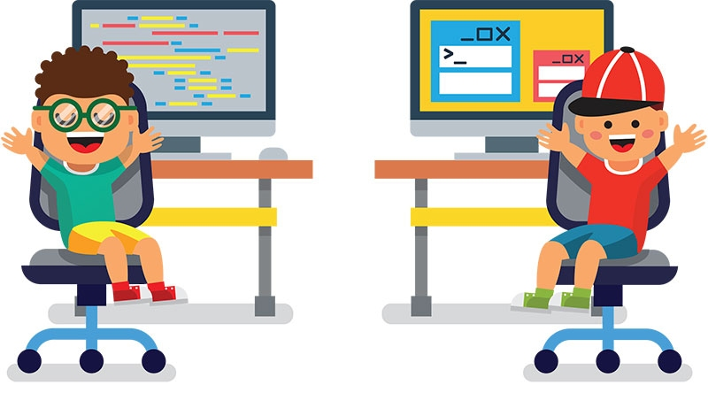
Programlama Bileşenleri
Bir programlama sisteminin iki bileşeni vardır:
1-Bilgisayara kurulmuş olan bileşen − programlama ortamı
2-Programcı tarafından oluşturulan algoritma ve program kodları

Slide 41
Program Yazılım Nedir ?
Program, yapılacak bir işlemi ya da hesaplamayı gerçekleştirmek için birbirini izleyen komut ya da yönergelerden oluşan yapıdır.
İşlemler matematiksel ya da mantıksak olabilir. Örneğin bir formülün sonucunun hesaplanması ya da bir doküman içerisinde belirli bir metnin aranması gibi.

Slide 42
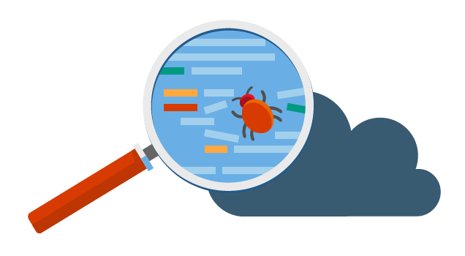
Hata Ayıklama Nedir?
Programlama, karmaşık bir süreçtir ve programcılar programlamada hata (bug) yapabilirler. Programlama hatalarını bulma ve düzeltme işlemine hata ayıklama (debugging) denilir.

Slide 43
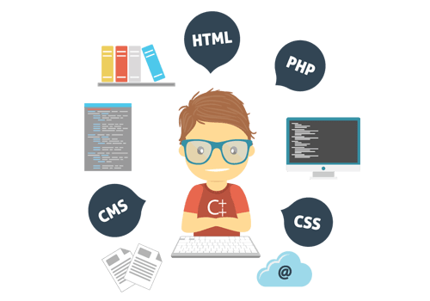
Sınırlılıklar ve Koşullar
Bir problemi yazılım geliştirerek çözerken de çeşitli sınırlılıklar vardır:
Kullandığınız programlama dili,
Çalıştığınız ortam (kişisel bilgisayar, tablet vb.)
Performans (kullandığınız işlemci, hafıza, disk vb.)

Slide 44
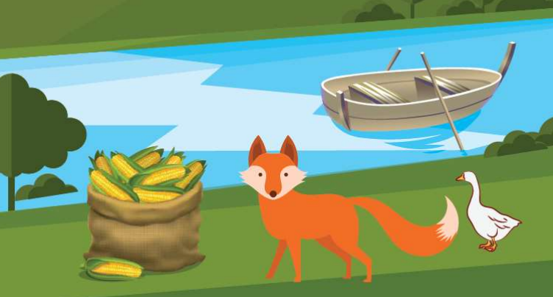
Tilki, Kaz ve Mısır Çuvalı
Problem çözmede önemli bir ilkeyi göstermektedir: Yapabileceğiniz olası tüm hareketleri öngöremezseniz sorunu çözemezsiniz.

Slide 45
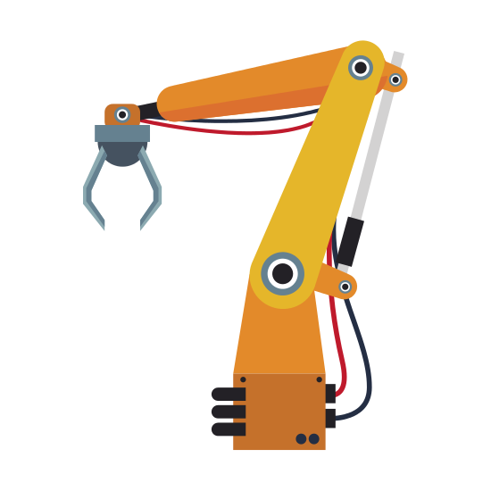
Bilgisayarlar nasıl problem çözer?
Bilgisayarlar da problemleri tıpkı bizler gibi çözmeye çalışır.
Kullanıcı tarafından kendisine verilen komutları adım adım uygulayarak problemin çözümüne ulaşır.
Kullandığımız yazılımların tamamı «kod» adı verilen bilgisayarın anlayacağı dilde yazılmış özel komutlardan oluşur.

Slide 46
Kodlamadan Önce
Kodlamaya başlamadan önce oluşturacağımız yazılımın adım adım ne yapacağını tasarlamamız gerekir.
Açık ve net ifadelerle problemin adım adım çözümünü gösteren bu taslağa «algoritma» adı verilir.
Programlamanın ilk adımı algoritma oluşturmaktır.

Slide 47
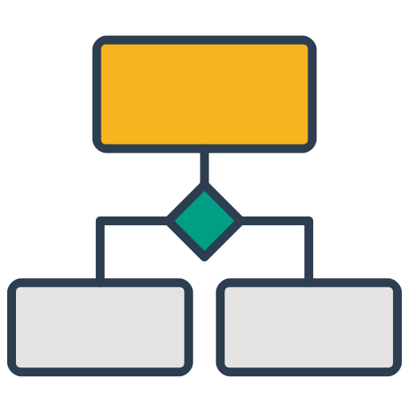
Algoritma
Bir problemin çözümünde izlenecek yol anlamına gelir ve problemin çözümünün adımlar halinde yazılmasıyla oluşturulur.
Algoritma basamaklarının başlangıcı ve sonu bulunur.
Her adımda yapılacak işlem açıkça belirtilir.

Slide 48
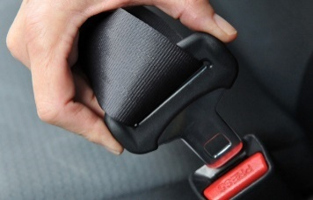
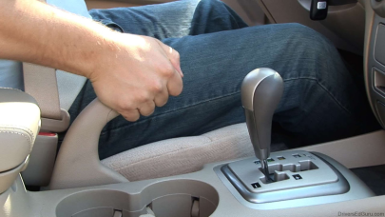
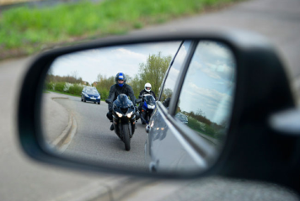
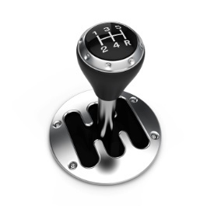
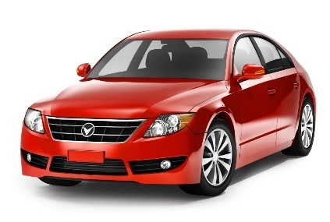
Arabayı Çalıştırma
Arabayı çalıştırıp yola çıkmak için algoritmayı yazalım
Adım 1: Başla
Adım 2: Sürücü koltuğuna geç.
Adım 3: Emniyet kemerini tak.
Adım 4: Aynaları kontrol et.
Adım 5: Anahtarı tak.
Adım 6: Kontağı çevir.
Adım 7: El frenini indir.
Adım 8: Vitese geç.
Adım 9: Gaza bas.
Adım 10: Bitir.

Slide 49
Akış Şeması
Algoritmanın daha rahat anlaşılabilmesi için şemalarla gösterilmesidir.
Şemada yer alan her şeklin bir kullanım amacı vardır.

Slide 50
Akış Şeması

Slide 51
Elips
BAŞLA
Başla ve Bitir adımları için kullanılır. Akış şemasının başlangıç ve bitiş noktasında yer alır.
BİTİR

Slide 52
Paralel Kenar
Bir sayı giriniz.
Giriş ya işlemleri için kullanılır.
Örneğin; klavyeden bir sayı girilmesi istenmesi veya ekrana işlem sonucunun yazdırılması gibi.

Slide 53
Dikdörtgen
A ile B’yi topla.
Hesaplama ya da Değişkene Değer Atama işlemleri için kullanılır.
Örneğin; iki sayıyı topla veya girilen ilk sayıyı A olarak kabul et.
İlk sayı = A

Slide 54
Eşkenar Dörtgen
Ortamda Işık var mı?
Karşılaştırma ya da Karar Verme işlemleri için kullanılır.
sayı 5’ten büyük mü?

Slide 55
Çıkış Şeması
Sonucu ekrana yazdırmak için kullanılır.

Slide 56
Yön Okları
Akış şemasının ilerleme yönünü gösterir.

Slide 57
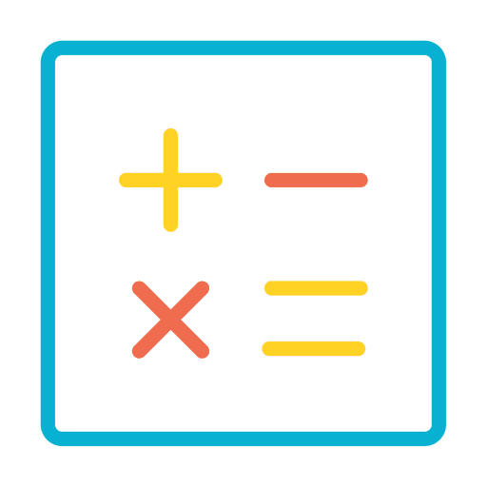
Algoritma
Klavyeden girilen iki sayıyı toplayıp ekrana yazdıran programın akış şemasını çizeceğiz.
Önce algoritmasını yazalım.
Adım 1: Başla
Adım 2: İlk sayıyı gir.
Adım 3: İlk sayı = A
Adım 4: İkinci sayıyı gir.
Adım 5: İkinci sayı = B
Adım 6: İki sayıyı topla (A+B)
Adım 7: Sonucu ekranda göster.
Adım 8: Bitir.

Slide 58
Algoritmayı akış şemasına çevirelim
BAŞLA
Birinci sayıyı giriniz
Birinci sayı = A
İkinci sayıyı giriniz
İkinci sayı = B
A+B
Sonucu göster
BİTİR

Slide 59
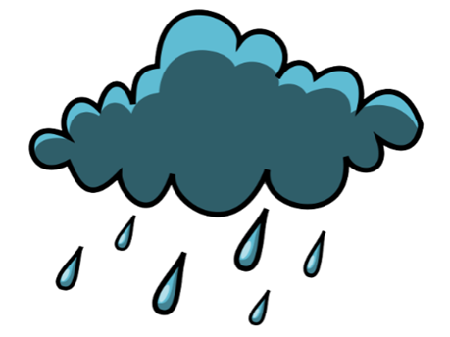
Algoritma
Hava yağmurlu ise bizi şemsiye almamız konusunda uyaran programın algoritmasını yazalım.
Adım 1: Başla
Adım 2: Hava yağmurlu mu?
Adım 3: Evet ise Adım 5’e git.
Adım 4: Hayır ise Adım 6’ya git.
Adım 5: Yanına şemsiye al.
Adım 6: Şemsiyeyi evde bırak.
Adım 7: Bitir.

Slide 60
Algoritmayı akış şemasına çevirelim
BAŞLA
Hava yağmurlu
mu?
Hayır
Yanına şemsiye al.
Şemsiyeni evde bırak.
Evet
BİTİR

Slide 61
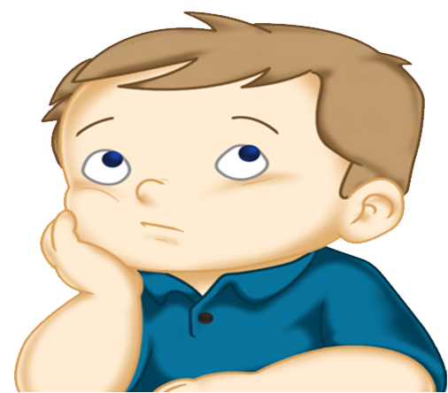
Uygulama
Bir öğrencinin klavyeden girilen iki notunun ortalamasını hesaplayan ve çıkan sonuca göre notun iyi veya kötü olduğunu ekrana yazdıran programın algoritmasını ve akış şemasını hazırlayınız.
(Ortalama 70’ten büyük ise İYİ, küçük ise KÖTÜ kabul edilecek.)

Slide 62
Algoritma
Adım 1: Başla
Adım 2: İlk sayıyı gir.
Adım 3: İlk sayı = A
Adım 4: İkinci sayıyı gir.
Adım 5: İkinci sayı = B
Adım 6: C=(A+B)/2
Adım 7: C>70 ise adım 9a git değilse adım 10a git
Adım 8: Ekrana “NOTUN İYİ” yazdır
Adım 9: Ekrana “NOTUN KÖTÜ” yazdır
Adım 10: Bitir.

Slide 63
Algoritmayı akış şemasına çevirelim
BAŞLA
Birinci notu giriniz
C>70 ise
evet
“NOTUN İYİ”
Birinci not= A
BİTİR
İkinci notu giriniz
hayır
“NOTUN KÖTÜ”
İkinci not = B
C=(A+B)2

